Slide 1
Князь Владимир Мономах «Поучение детям»
Презентация к уроку.
Подготовила Михайлова Н.Е.
Учитель начальных классов
МБОУ СОШ № 26 г. Балаково

Slide 2
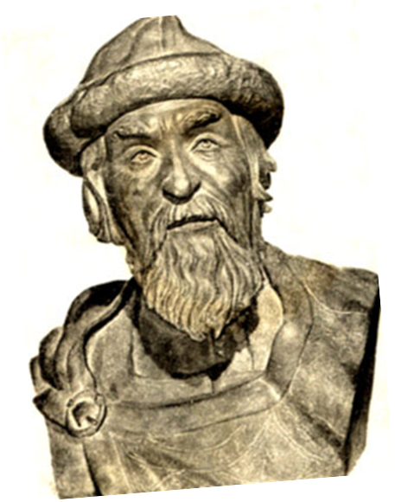
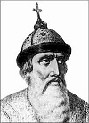
Ярослав Мудрый

Slide 3
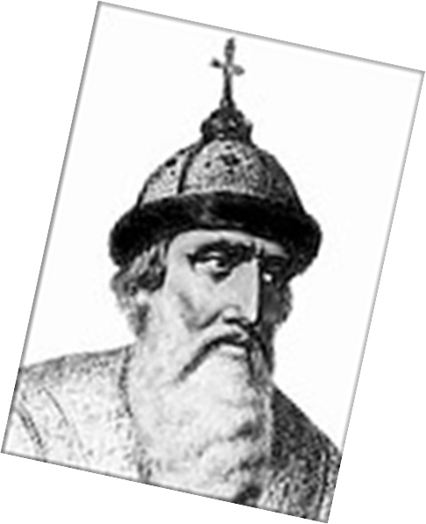
Князь Владимир Мономах

Slide 4
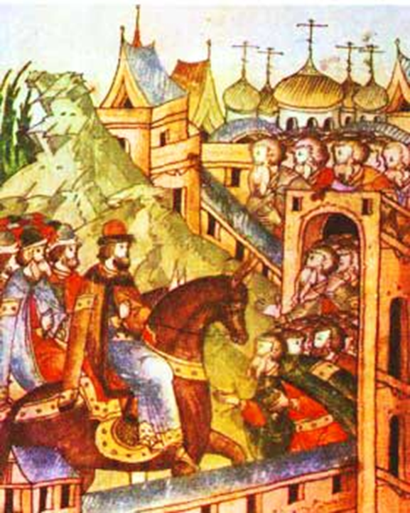
Время княжения стало для Руси временем покоя и благоденствия

Slide 5
Интернет-ресурсы
http://www.hrono.info/biograf/bio_ya/yaroslav_mudr.php Ярослав Мудрый
http://100big.ru/?p=56 Владимир Мономах
http://hiztory.ru/kievskay-rus/vladimir-monomax.html Приход Мономаха в Киев
http://everythingaboutrussia.ru/istorya-rossii-v-licah/ljudi/nestor Монах Нестор

